Slide 1
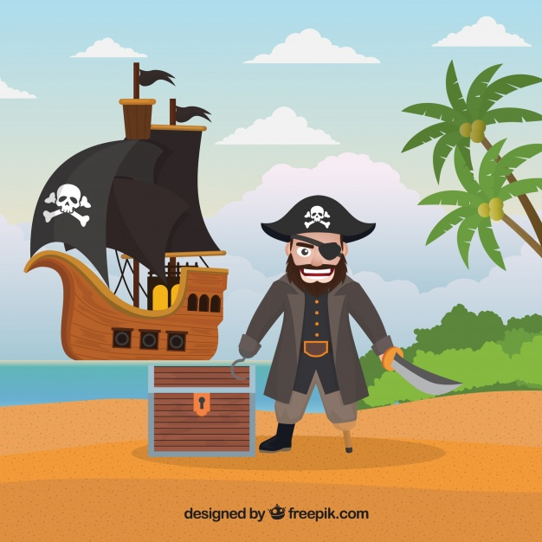
นายแสน
เกมการ์ด
โจรสลัดแห่งรัตนโกสินทร์
Facilitator

Slide 2
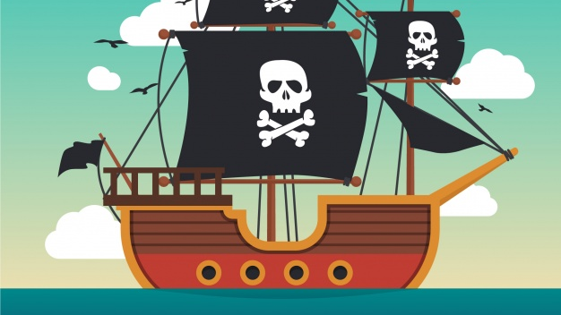
"กาลครั้งหนึ่ง นานมาเเล้วนับ 200 ปี ทั่วโลกเต็มไปด้วยโจรสลัด โจรสลัดบางกลุ่มเป็นคนดี บางกลุ่มเป็นคนไม่ดี มีสงครามแย่งชิงลูกเรือกันอยู่เสมอ โจรสลัดแต่ละกลุ่มจะมีกัปตันเรือ ต้นหนเรือ และลูกน้องในเรือ โดยกำหนดให้นักเรียนแต่ละคน ให้จับกลุ่ม กลุ่มละ 5-6 คน เพื่อตั้งเป็นกลุ่มโจรสลัด 1 กลุ่ม ซึ่งมีเงื่อนไขเพิ่มเติมว่า จะต้องตั้งกัปตันโจรสลัด ต้นหนเรือ และที่เหลือเป็นลูกน้องในเรือ จากนั้นให้ตั้งชื่อกลุ่มโจรสลัดของตนเอง ให้เวลา 2 นาที "จับเวลา"

Slide 3
"โจรสลัดทุกกลุ่มจะต้องทำศึกสงครามแย่งชิงลูกเรือระหว่างกัน กลุ่มไหนที่สามารถแย่งชิงลูกเรือได้มากที่สุด จะได้เป็นราชาแห่งโจรสลัด ในขณะเดียวกัน กลุ่มไหนที่ถูกแย่งชิงลูกเรือไปมากที่สุด จะแพ้ไปในที่สุด โดยการทำสงครามในยุคนี้นั้น เเต่ละกลุ่มต้องมาตอบคำถามให้ถูกต้อง เกี่ยวกับเนื้อหาที่เราจะเรียนในวันนี้ คือ พัฒนาการของไทยสมัยรัตนโกสินทร์ หากคำตอบถามใต้การ์ดนั้นๆถูก จะมีสิทธิ์เปิดการ์ดแห่งหีบสมบัติ แต่หากตอบผิดจะต้องเสียลูกเรือไปครั้งละ 1 คน จนจบกระดานเกม

Slide 4
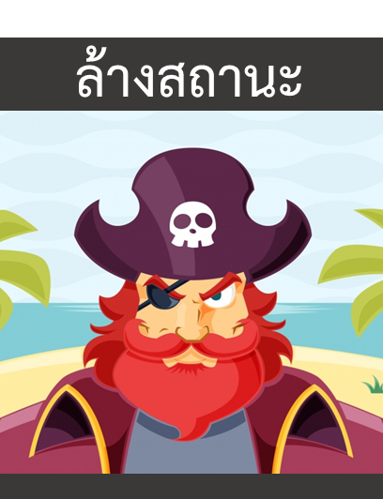
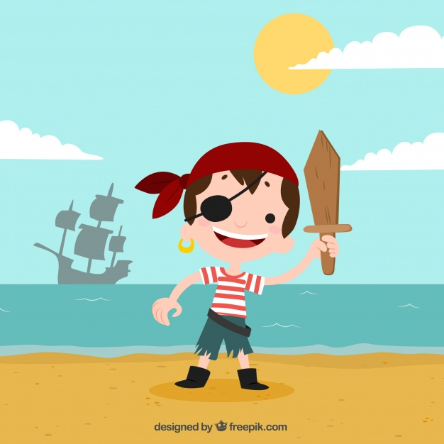
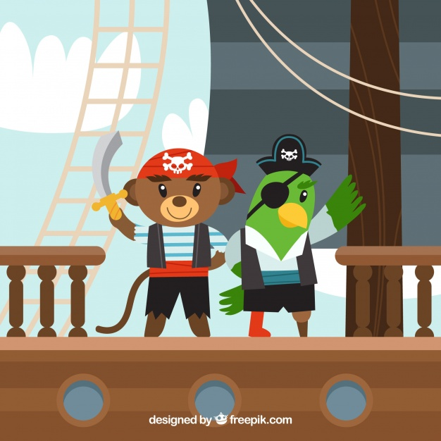
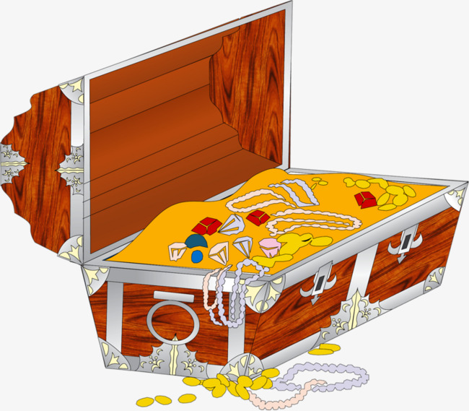
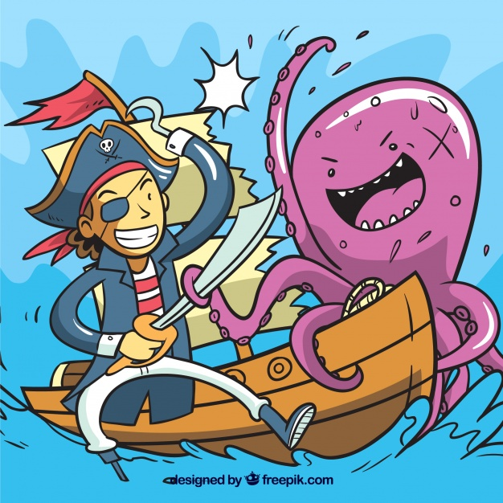
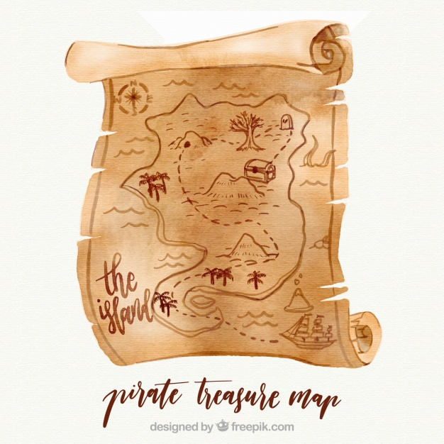
+1
+2
การ์ดหีบสมบัติ
จับใหม่
มอบกรรมสิทธิ์

Slide 5
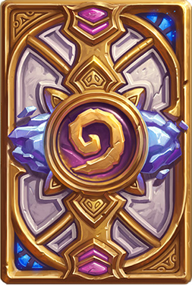
ปัจจุบันกรุงรัตนโกสินทร์มีกษัตริย์กี่พระองค์
ปัจจุบันราชวงศ์จักกรีมีกี่รัชการ
กษัตริย์พระองค์แรก ชื่อว่า ?
รัตนโกสินทร์แปลว่าอะไร
กษัตริย์องค์ปัจจุบันชื่อว่า
การเลิกทาส มีขึ้นรัชการใด
การเลิกไพร่ มีขึ้นรัชการใด
คิดว่าใครในห้องหล่อที่สุด

Slide 6
ชอบการเปลี่ยนแปลงเรื่องใดมากที่สุดเพราะอะไร
แม่น้ำสายหลักของรัตนโกสินทร์
สงคราม 9 ทัพ เกิดขึ้นในรัชกาลใด
ถ้าย้อนเวลากลับไปอดีตได้ อยากอยู่ในช่วงรัชกาลใด
ระบอบประชาธิปไตย
เกิดขึ้นในรัชกาลใด
ลูกเสือ เกิดขึ้นในรัชกาลใด
ทางรถไฟ เกิดขึ้นในรัชกาลใด
ถนนคอนกรีต เกิดขึ้นรัชกาลใด

Slide 7
พระปิยะมหาราช เป็นชื่อเรียกรัชกาลใด
หนังสือพิมพ์ เกิดขึ้นในรัชกาลใด
รัชกาลที่ 10 ทรงมีพระนามว่าอย่างไร
เพื่อนคนไหนที่ไม่ชอบอาบน้ำมาโรงเรียน
เศรษฐกิจพอเพียง เป็นแนวคิดของรัชกาลใด
รัชกาลที่ 9
มีพระนามว่าอะไร
ในห้องเรียนเพื่อคนไหนน่ารักที่สุด
ธนาคารออมสิน เกิดขึ้นในรัชกาลใด

Slide 8
รัชกาลใด
มีกษัตริย์
2 องค์
กษัตริย์พระองค์แรก ชื่อว่า ?
รัชกาลใดมีสนมมากที่สุด
เพื่อนคนไหนที่เล่นเกมส์เก่งที่สุด
กษัตริย์องค์ปัจจุบันชื่อว่า
การเลิกทาส มีขึ้นรัชการใด
การเลิกไพร่ มีขึ้นรัชการใด
ใครที่ตลกที่สุดในห้อง

Slide 9
สรุปกิจกรรม
รัตนโกสินทร์ แปลว่า แก้วของพระอินทร์
รัตนโกสินทร์มีพัฒนาการต่อมาจากอาณาจักรธนบุรี
ปัจจุบันเราอยู่ในรัชสมัยของ สมเด็จพระเจ้าอยู่หัวมหาวชิราลงกรณ์ บดินทรเทพยวรางกูร
รัตนโกสินทร์มีการเปลี่ยนแปลงมากมายจึงได้แบ่งเป็น สมัยสมบูรณายาสิทธิราชย์ และสมัยประชาธิปไตย
แต่ละยุคสมัยของรัตนโกสินทร์ แต่ละรัชกาล ล้วน มีความเปลี่ยนแปลงอยู่เสมอ

Slide 10
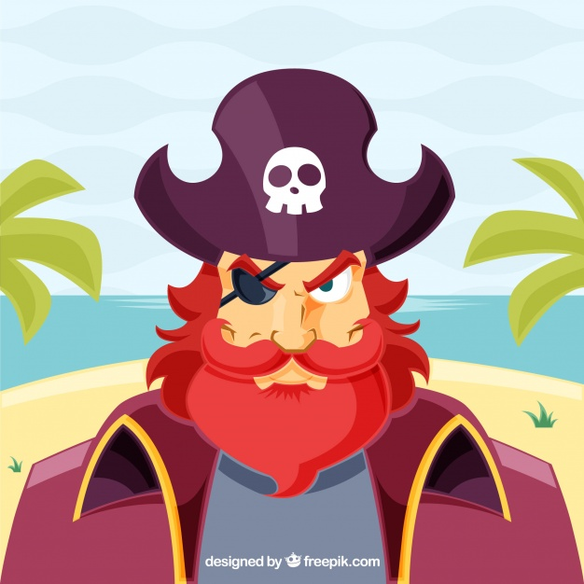
ขอบคุณภาพประกอบจาก www.freepik.com

Slide 11
สำหรับปริ้น

Slide 12
+1
+2
ล้างสถานะ
+2
จับใหม่
มอบกรรมสิทธิ์
+1
ล้างสถานะ

